Slide 1
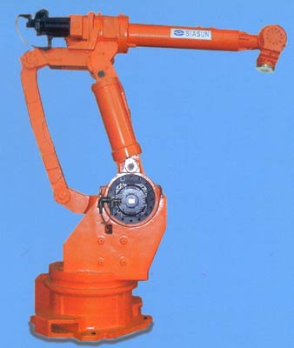
运动学研究的问题：
手在空间的运动与各个关节的运动之间的关系。
正问题：
已知关节运动，求手的运动。
逆问题：
已知手的运动，求关节运动。
ppt课件

Slide 2
学习目标：1. 理解D-H法原理
2. 学会用D-H法对机器人建模，包括正运动学
和逆运动学
学习重点：1. 给关节指定参考坐标系
2. 制定D-H参数表
3. 利用参数表计算转移矩阵
4.利用D-H法解逆运动学

Slide 3
数学模型：
手的运动→位姿变化→位姿矩阵M
关节运动→参数变化→关节变量q_{i}，i=1，…，n
运动学方程：
M=f(q_{i})， i=1，…，n
正问题：已知q_{i}，求M。
逆问题：已知M，求q_{i}。

Slide 4
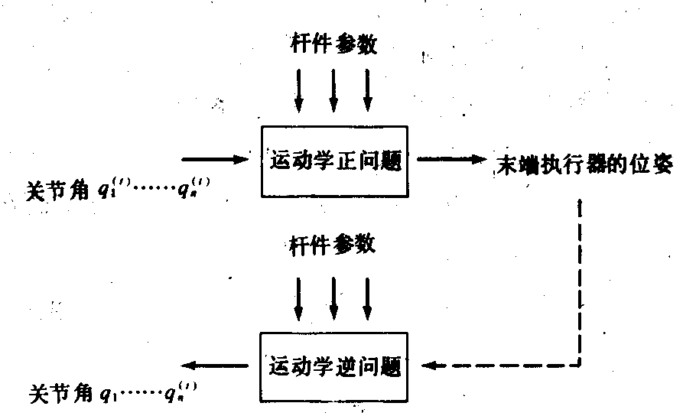

Slide 5
4.1.2 D-H法
在前面坐标变换方程建立时，是把一系列的坐标系建立在连接连杆的关节上，用齐次坐标变换来描述这些这些坐标系之间的相对位置和方向，从而建立起机器人的运动学方程。
现在的问题是在每个关节上如何确定坐标系的方向？如何确定相邻两极坐标系之间的相对平移量和旋转量？即需要一种合适的方法来描述相邻连杆之间的坐标方向和参数。解决这个问题的常用方法是------D-H参数法。

Slide 6
4.1.2 D-H法
1955年，Denavit和Hartenberg(迪纳维特和哈坦伯格)在“ASME Journal of Applied Mechanics”提出了这一方法，后成为表示机器人以及对机器人建模的标准方法，应用广泛。
总体思想：
首先给每个关节指定坐标系，然后确定从一个关节到下一个关节进行变化的步骤，这体现在两个相邻参考坐标系之间的变化，将所有变化结合起来，就确定了末端关节与基座之间的总变化，从而建立运动学方程，进一步对其求解。

Slide 7
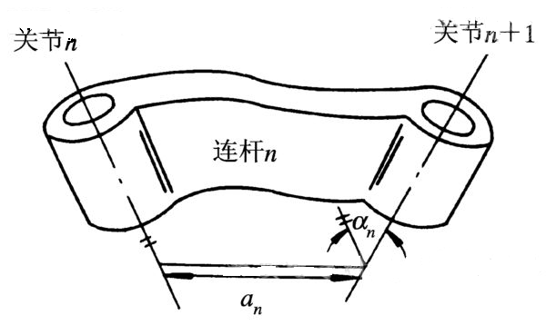
4.1.2 D-H法
一. 连杆参数及连杆坐标系的建立
1、连杆参数
描述该连杆可以通过两个几何参数:
连杆长度a_{n}和扭角α_{n}。
图 2-10 连杆的几何参数

Slide 8
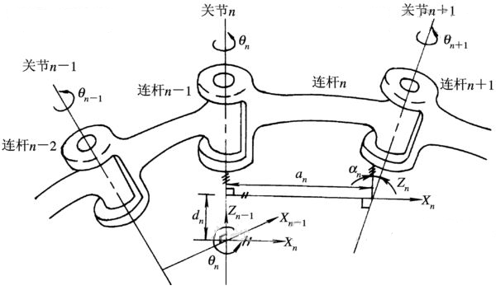
描述相邻杆件n与n-1的关系参数的两个参数：
连杆距离dn和连杆转角θn
图 2-11 连杆的关系参数

Slide 9




4.1.2 D-H法
总结：
机器人的每个连杆都可以用四个参数来描述，其中两个参数 和 用于描述连杆本身的特征，其数值的大小是由x_{i-1}和x_{i}两轴之间的距离和夹角来决定的。
另外两个参数 和 用于描述连杆之间的连接关系，其数值的大小是由z_{i-1}和z_{i}两轴之间的距离和夹角来决定的。

Slide 10
4.1.2 D-H法
2、连杆坐标系的建立
建立连杆n坐标系(简称n系)的规则如下: 
① 连杆n坐标系的坐标原点位于n+1关节轴线上,是关节n+1的关节轴线与n和n+1关节轴线公垂线的交点。
② Z轴与n+1关节轴线重合。
③ X轴与公垂线重合;从n指向n+1关节。
④ Y轴按右手螺旋法则确定。 

Slide 11
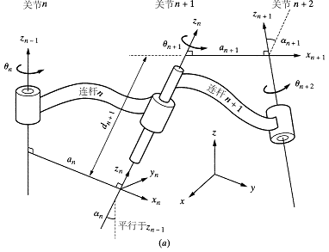

4.1.2 D-H法
1.第一个关节指定为关节n,第二个关节为n+1,其余关节以此类推。
2.Z轴确定规则：如果关节是旋转的，Z轴位于按右手规则旋转的方向，转角 为关节变量。如果关节是滑动的，Z轴为沿直线运动的方向，连杆长度d为关节变量。关节n处Z轴下标为n-1。

Slide 12
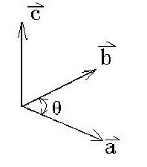
3.X轴确定规则
情况1：两关节Z轴既不平行也不相交
取两Z轴公垂线方向作为X轴方向，命名规则同Z轴。
情况2：两关节Z轴平行
此时，两Z轴之间有无数条公垂线，可挑选与前一关节的公垂线共线的一条公垂线。
情况3：两关节Z轴相交
取两条Z轴的叉积方向作为X轴。
4.Y轴确定原则
取X轴、Z轴叉积方向作为Y轴方向。（右手）
5.变量选择原则
用θ_{n+1}角表示Xn到Xn+1绕Zn轴的旋转角;d_{n+1}表示从Xn到Xn+1沿Zn测量的距离;a_{n+1}表示关节偏移，an+1是从Zn到Zn+1沿Xn+1测量的距离;角α表示关节扭转, αn+1是从Zn到Zn+1绕Xn+1旋转的角度。 通常情况下，只有θ和d是关节变量。

Slide 13
表2.1 连杆参数及坐标系
连杆的参数
名 称 |  | 含义 |  |  | “±”号 |  | 性质
θ_{n} | 转角 | 连杆n绕关节n的Z_{n-1} 轴的转角 |  |  | 右手法则 |  | 转动关节为变量 移动关节为常量
d_{n} | 距离 | 连杆n沿关节n的Z_{n-1} 轴的位移 |  |  | 沿Z_{n-1} 正向为+ |  | 转动关节为常量 移动关节为变量
a_{n} | 长度 | 沿X_{n}方向上，连杆n的长度，尺寸参数 |  |  | 与X_{n}正向一致 |  | 常量
α_{n} | 扭角 | 连杆n两关节轴线之间的扭角，尺寸参数 |  |  | 右手法则 |  | 常量
连杆n的坐标系O_{n}Z_{n}X_{n}Y_{n}
原点O_{n} |  |  | 轴Z_{n} | 轴X_{n} |  | 轴Y_{n}
位于关节n+1轴线与连杆n两关节轴线的公垂线的交点处 |  |  | 与关节n+1轴线重合 | 沿连杆n两关节轴线之公垂线，并指向n+1关节 |  | 按右手法则确定

Slide 14
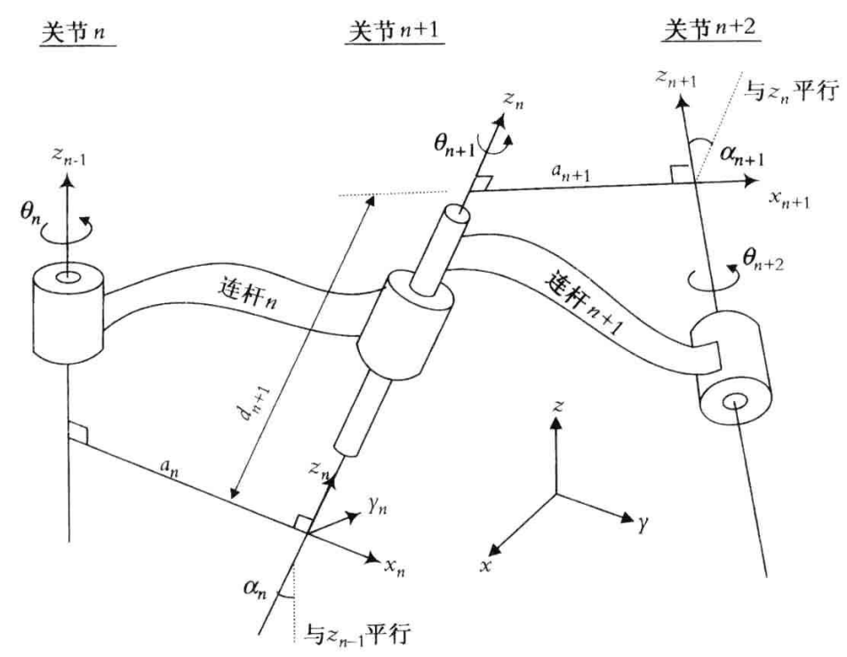
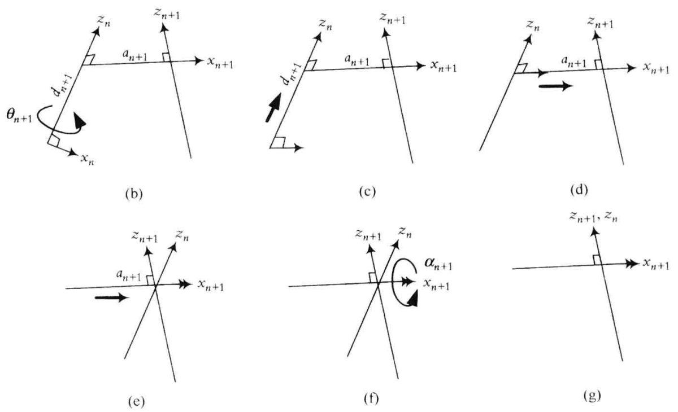
二、连杆坐标系之间的变换矩阵
各连杆坐标系建立后,n系与n+1系间变换关系可用坐标系的平移、旋转来实现。从n系到n+1系的变换步骤如下: 
(1) 令n系绕Zn轴旋转θ_{n+1}角, 使X_{n}与X_{n+1}平行, 算子为Rot(z,θ_{n+1})。
(2) 沿Zn轴平移d_{n+1}, 使Xn与X_{n+1}重合, 算子为Trans(0,0,d_{n+1})。
(3) 沿Xn轴平移a_{n+1}, 使两个坐标系原点重合, 算子为Trans(a_{n+1},0,0)。
(4) 绕Xn轴旋转α_{n+1}角, 使得n系与n+1系重合, 算子为Rot(x, α_{n+1})。

Slide 15
二、连杆坐标系之间的变换矩阵
各连杆坐标系建立后,n-1系与n系间变换关系可用坐标系的平移、旋转来实现。从n-1系到n系的变换步骤如下: 
(1) 令n-1系绕Zn-1轴旋转θn角, 使Xn-1与Xn平行, 算子为Rot(z,θn)。
(2) 沿Zn-1轴平移dn, 使Xn-1与Xn重合, 算子为Trans(0,0,dn)。
(3) 沿Xn轴平移a_{n}, 使两个坐标系原点重合, 算子为Trans(a_{n},0,0)。
(4) 绕Xn轴旋转αn角, 使得n-1系与n系重合, 算子为Rot(x,αn)。

Slide 16
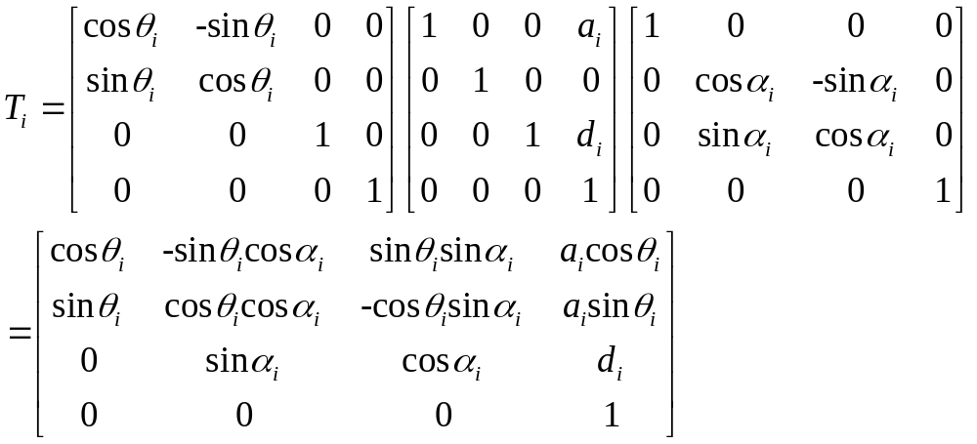
上述变换每次都是相对于动坐标系进行的，所以经过这四次变换的齐次变换矩阵为

Slide 17
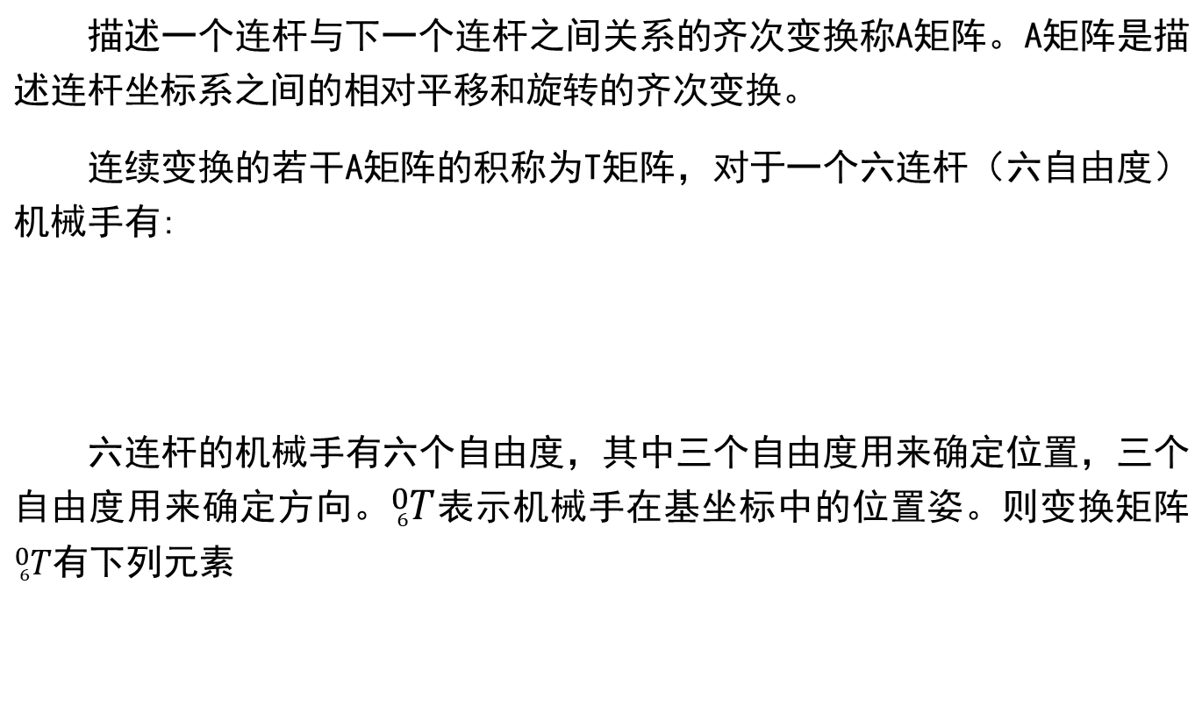



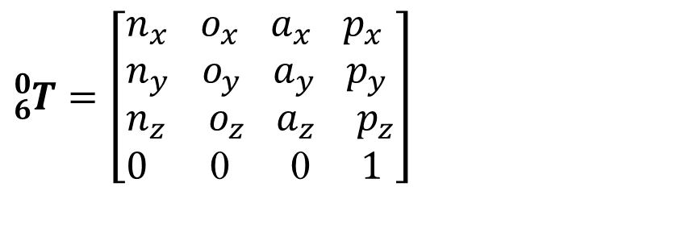
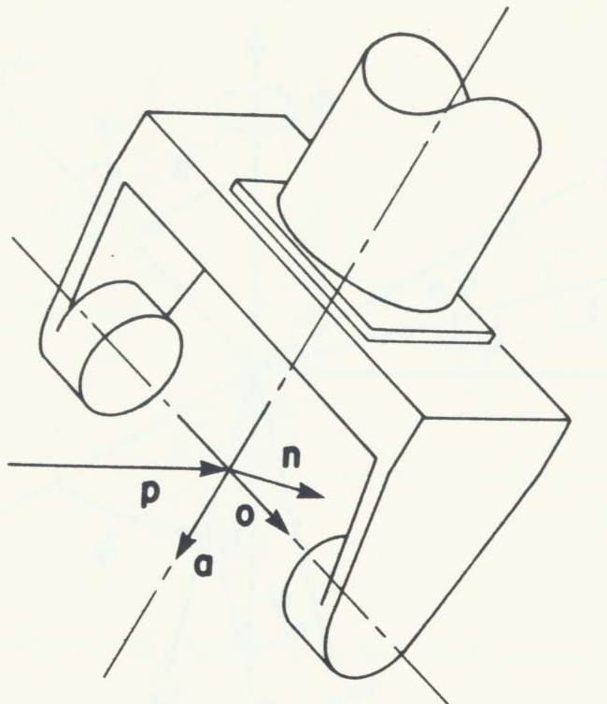

Slide 18
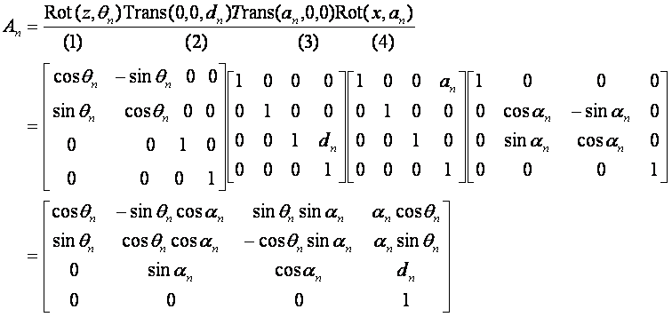
实际中,多数机器人连杆参数取特殊值,如α_{n}=0或d_{n}=0, 可以使计算简单且控制方便。

Slide 19
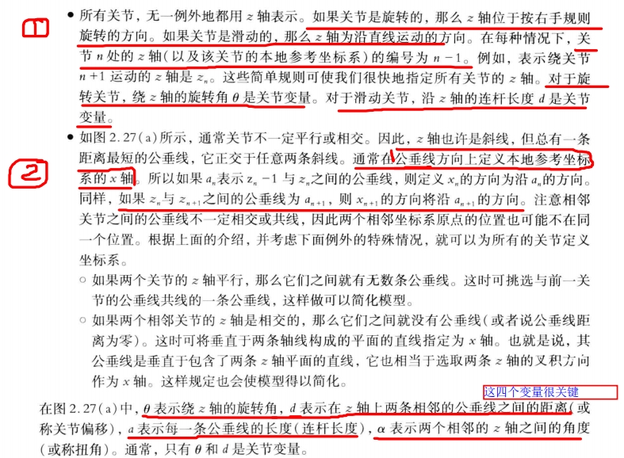

Slide 20
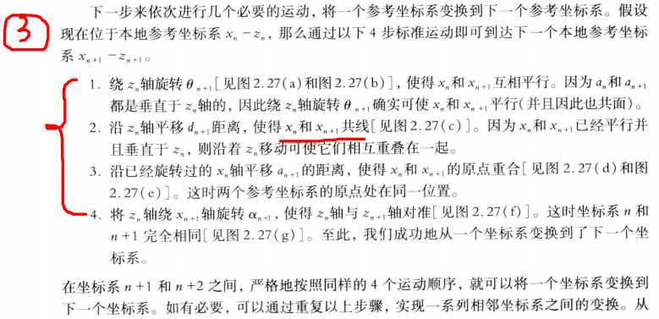

Slide 21
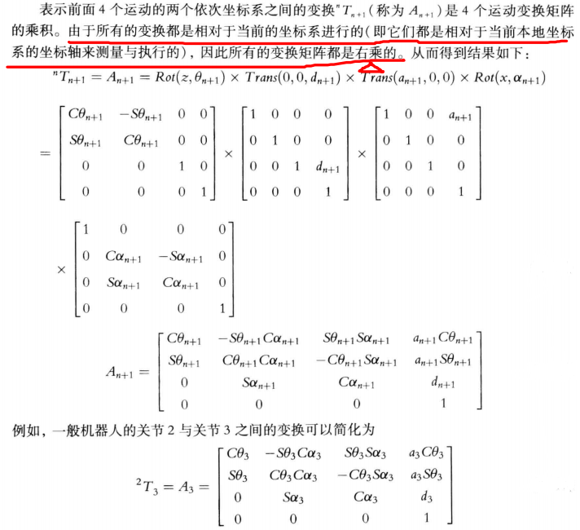

Slide 22
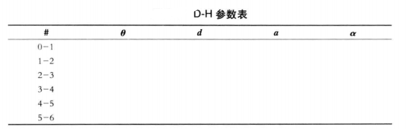

Slide 24
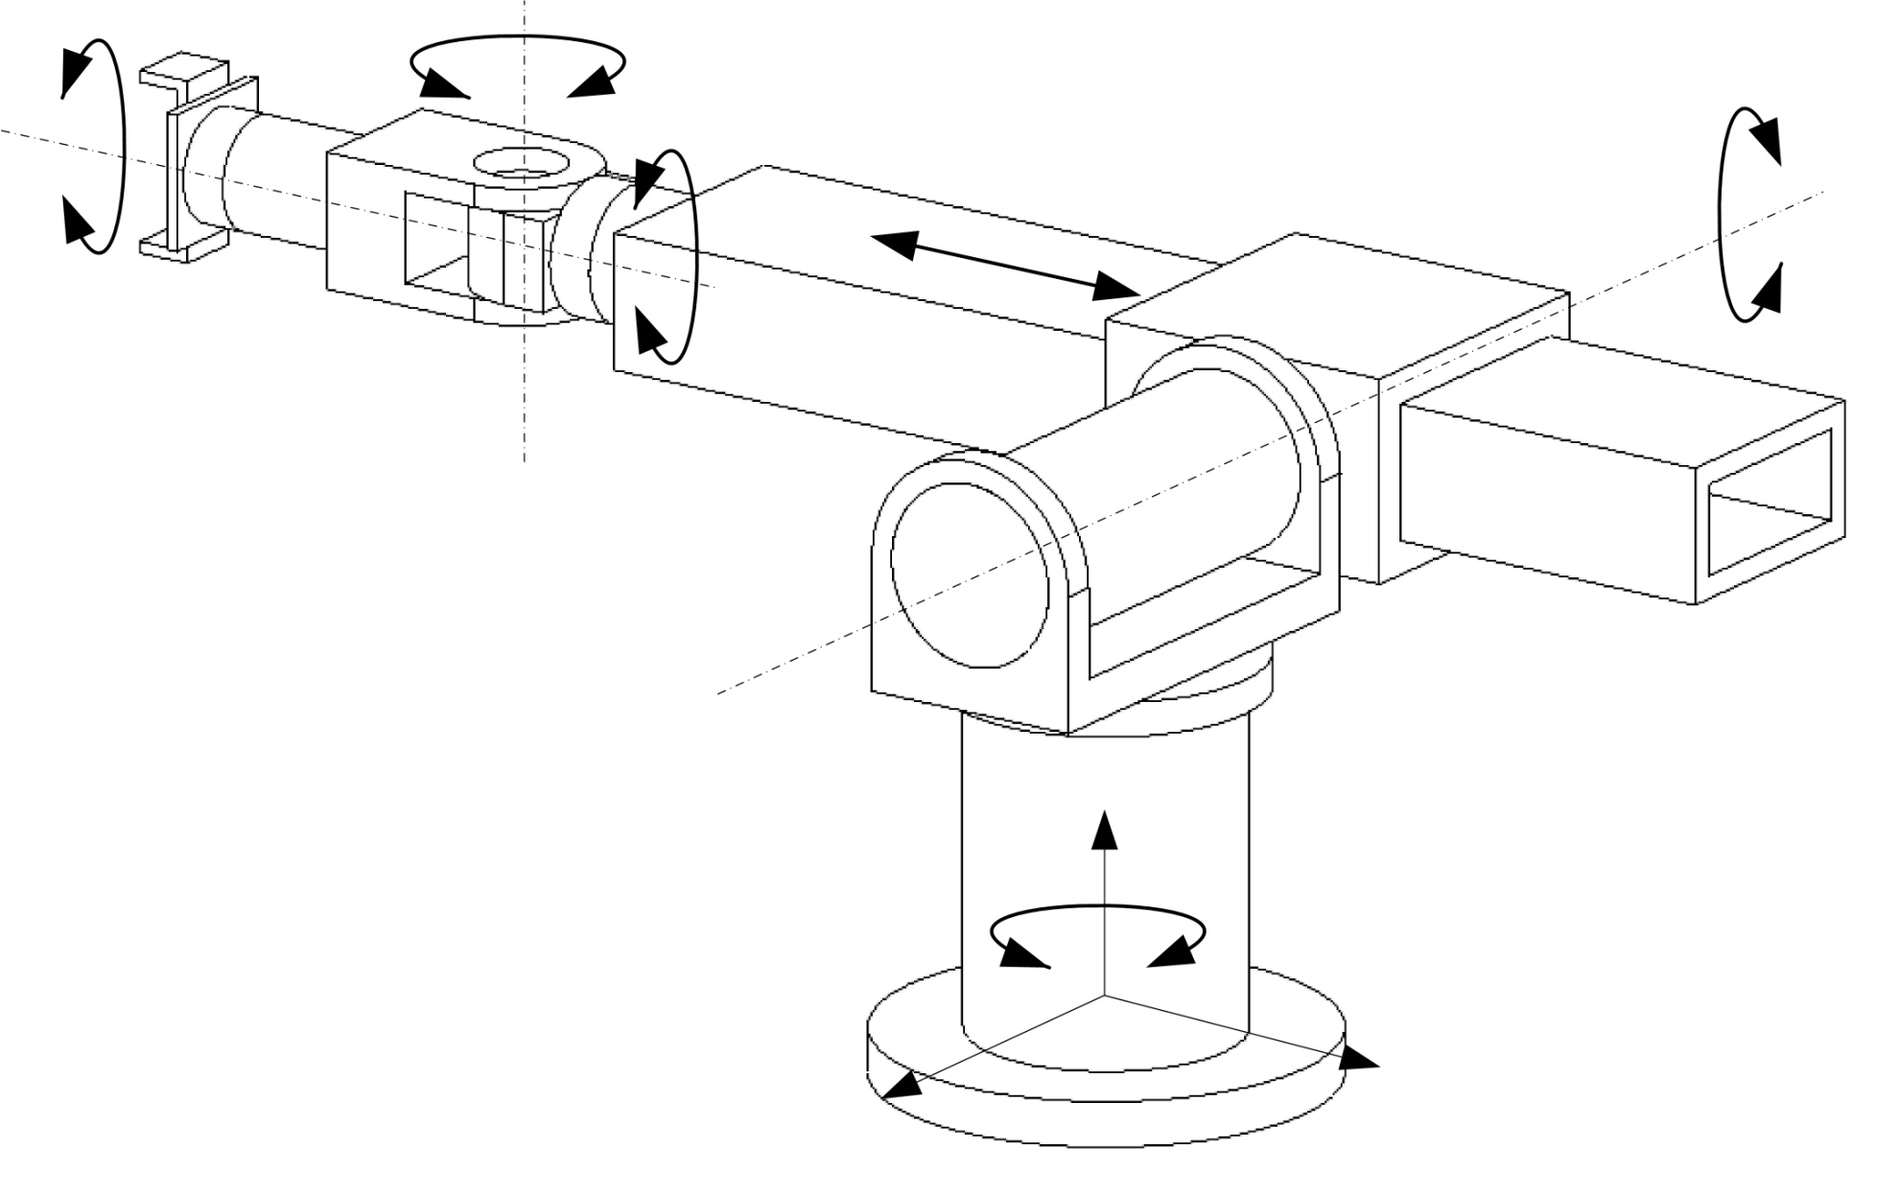
例 Stanford机器人运动学方程
4.1.3 D-H法求正运行学

Slide 25
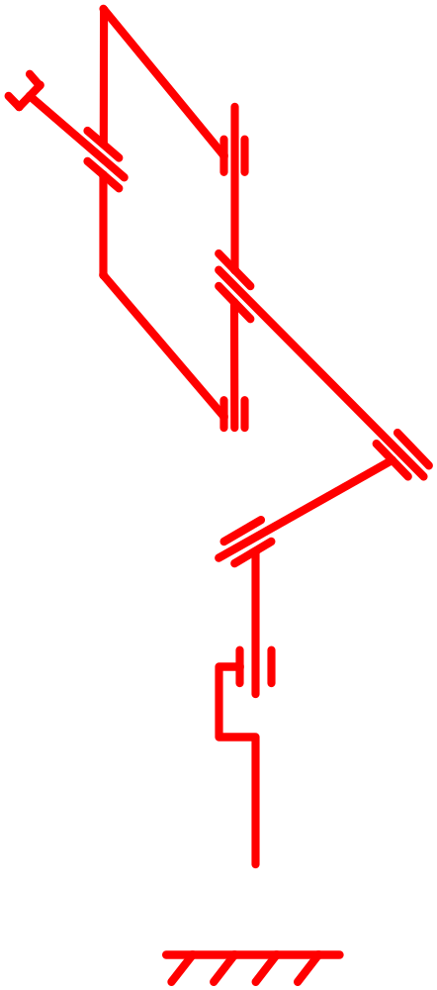
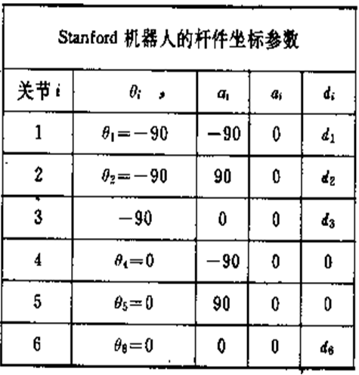
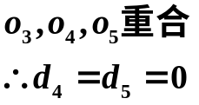
为右手坐标系
原点O_{i}： A_{i}与A_{i+1}关节轴线的交点
z_{i}轴：与A_{i+1}关节轴重合，指向任意
x_{i}轴： Z_{i}和Z_{i-1}构成的面的法线
y_{i}轴：按右手定则
A₅
A₆
y₆
z₆
连杆5
x₆
O₆
关节5
坐标系4
关节6
坐标系5
A₄
连杆4
z₃
y₃
d₆
关节4
坐标系3
O₃
d₃
z₄
x₃
连杆3
A₂
A₃
O₄
x₂
y₅
z₂
y₂
z₅
x₄
y₄
A₁
连杆2
O₂
关节3
坐标系2
O₅
O₁
z₁
x₅
关节2
坐标系1
x₁
d₂
y₁
连杆1
关节1
坐标系0
a_{i}—沿 x_{i} 轴， z_{i-1} 轴与 x_{i} 轴交点到O_{i} 的距离
α_{i} — 绕 x_{i} 轴，由 z_{i-1} 转向z_{i}
d_{i} — 沿 z_{i-1} 轴，z_{i-1} 轴和 x_{i} 交点至O_{i –1} 坐标
系原点的距离
θ_{i} — 绕 z_{i-1} 轴，由 x_{i-1}转向 x_{i}
连杆0
d₁
z₀
x₀
y₀
O₀

Slide 26
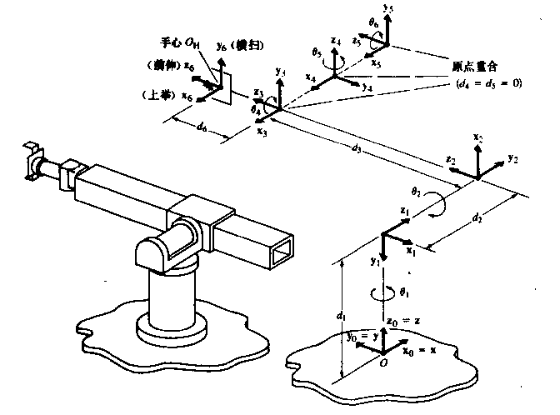
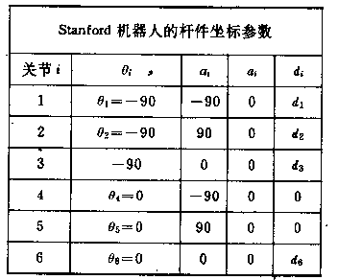
4.1.3 D-H法求正运行学
解：

Slide 27
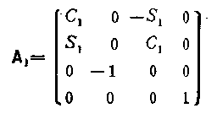
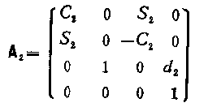
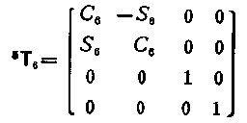
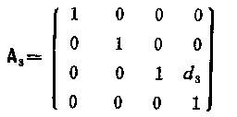
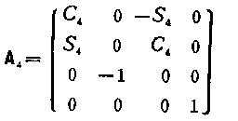
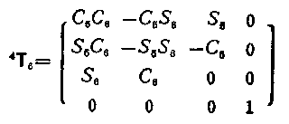
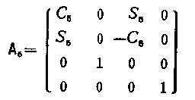
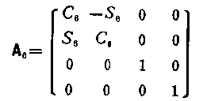
4.1.3 D-H法求正运行学

Slide 28
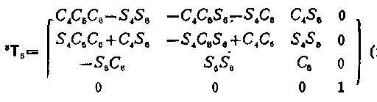
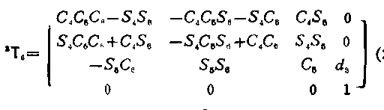
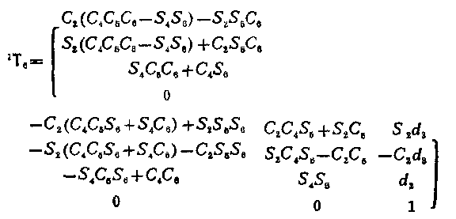
4.1.3 D-H法求正运行学

Slide 29
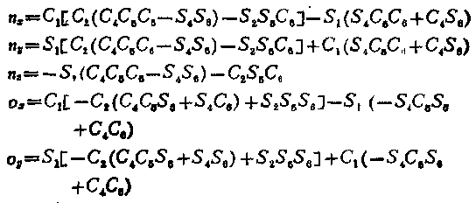
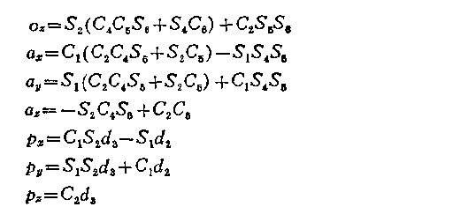
4.1.3 D-H法求正运行学

Slide 30
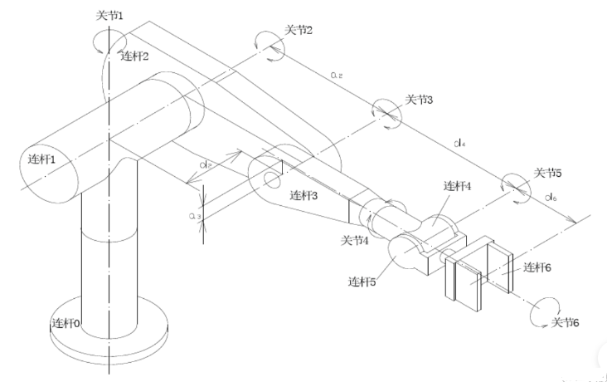
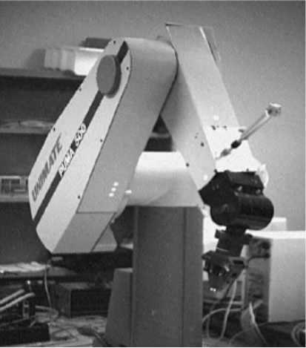
4.1.3 D-H法求正运行学
例 PUMA560运动学方程（六个自由度，全部是旋转关节）

Slide 31
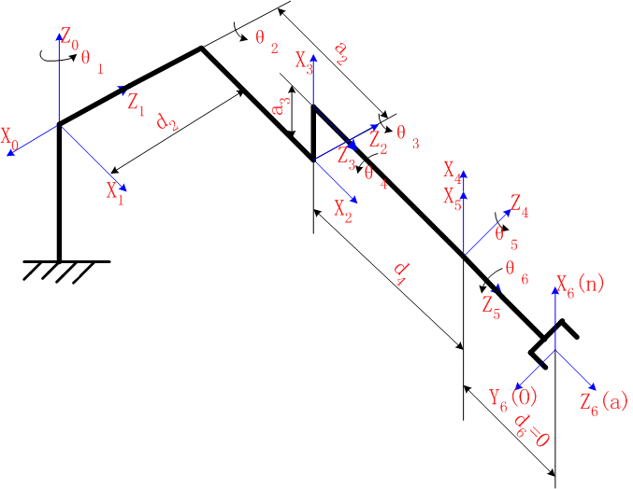
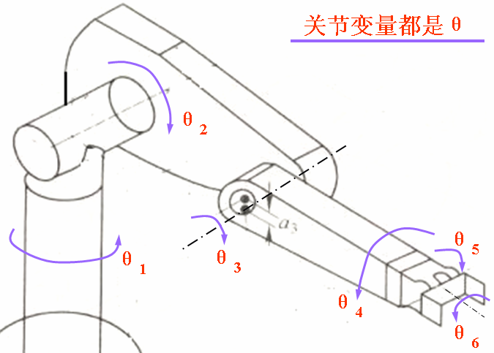
A₁
A₂
为右手坐标系，Y_{i}轴：按右手定则
Z_{i}轴：与A_{i+1}关节轴重合，指向任意
X_{i}轴： Z_{i}和Z_{i-1}构成的面的法线，
或连杆i两端轴线A_{i} 与A_{i+1}的公垂线(即： Z_{i}和Z_{i-1}的公垂线)
原点O_{i}： A_{i}与A_{i+1}关节轴线的交点，或Z_{i}与X_{i}的交点
O₁
A₃
O₀
a_{i}—沿 x_{i} 轴， z_{i-1} 轴与 x_{i} 轴交点到O_{i} 的距离
α_{i} — 绕 x_{i} 轴，由 z_{i-1} 转向z_{i}
d_{i} — 沿 z_{i-1} 轴，z_{i-1} 轴和 x_{i} 交点至O_{i –1} 坐标
系原点的距离
θ_{i} — 绕 z_{i-1} 轴，由 x_{i-1}转向 x_{i}
A₅
A₄
A₆

Slide 32
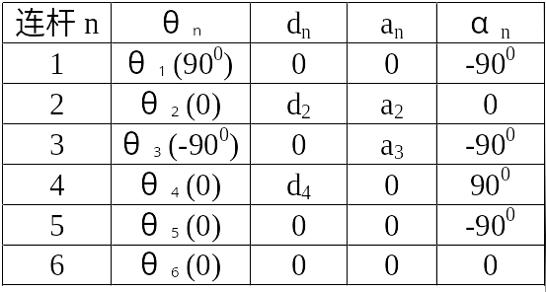

Slide 33
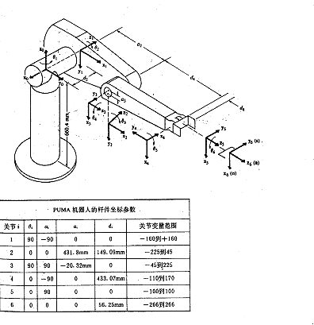
4.1.3 D-H法求正运行学

Slide 34
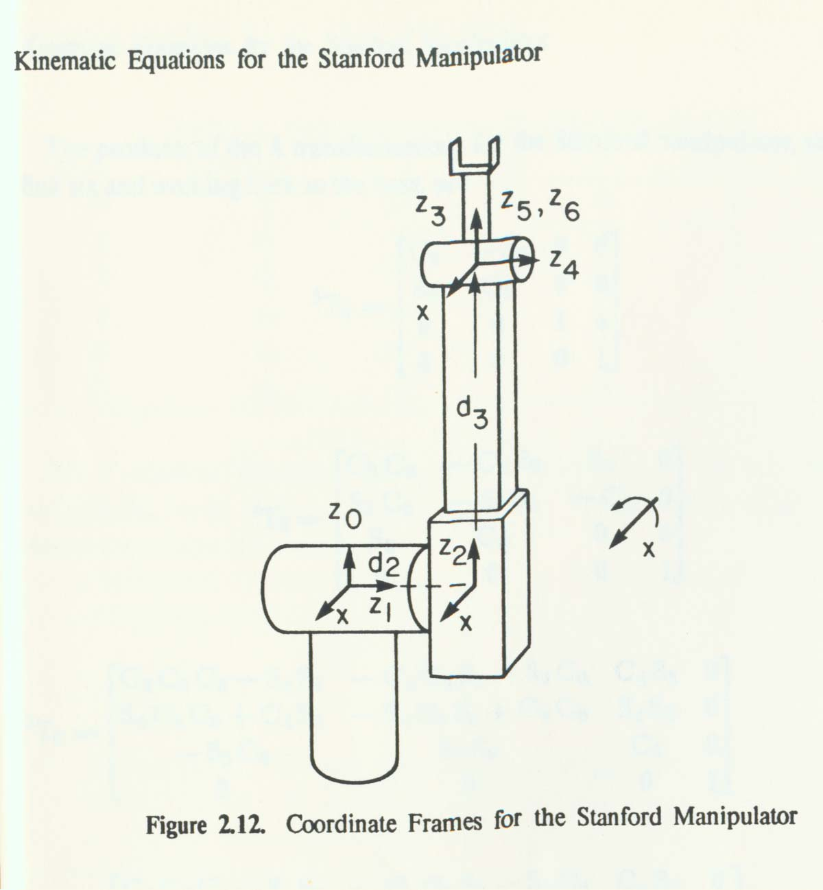
4.1.3 D-H法求正运行学
例 求下图所示的斯坦福机械手的正运动学
斯坦福机械手坐标系

Slide 35
斯坦福机械手的运动方程
斯坦福机械手及其各关节坐
标的设置如右图所示。
将角θ的正弦和余弦简化
sinθ_{i} = S_{i}
cosθ_{i} = C_{i}
sin (θ_{i}+θ_{j}) = S_{ij}
cos (θ_{i}+θ_{j}) = C_{ij}
注：将所有关节x轴的方向设置
一致，可简化坐标变换。
图 斯坦福机械手坐标系

Slide 36
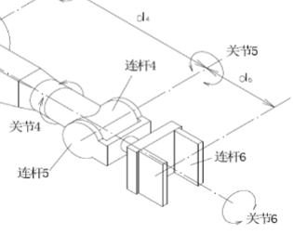
4.1.3 D-H法求正运行学
表 斯坦福机械手连杆参数
Link Variable α a d cosα sinα
1 θ₁ -90° 0 0 0 -1
2 θ₂ 90° 0 d₂ 0 1
3 d₃ 0° 0 d₃ 1 0
4 θ₄ -90° 0 0 0 -1
5 θ₅ 90° 0 0 0 1
6 θ₆ 0° 0 0 1 0

Slide 37
斯坦福机械手的A变换如下：
C₁ 0 -S₁ 0
S₁ 0 C₁ 0
A₁ = 0 -1 0 0 （2.38）
0 0 0 1
C₂ 0 S₂ 0
S₂ 0 -C₂ 0
A₂ = 0 1 0 d₂ （2.39）
0 0 0 1
1 0 0 0
0 1 0 0
A₃ = 0 0 1 d₃ （2.40）
0 0 0 1

Slide 38
C₄ 0 -S₄ 0
S₄ 0 C₄ 0
A₄ = 0 -1 0 0 （2.41）
0 0 0 1
C₅ 0 S₅ 0
S₅ 0 -C₅ 0
A₅ = 0 1 0 0 （2.42）
0 0 0 1
C₆ -S₆ 0 0
S₆ C₆ 0 0
A₆ = 0 0 1 0 （2.43）
0 0 0 1

Slide 39
斯坦福机械手A变换的积如下所示，这些是从连杆6开始，然后逐步回到基坐标。
C₆ -S₆ 0 0
S₆ C₆ 0 0
⁵T₆ = 0 0 1 0 （2.44）
0 0 0 1
C₅C₆ -C₅S₆ S₅ 0
S₅C₆ -S₅S₆ -C₅ 0
⁴T₆ = S₆ C₆ 0 0 （2.45）
0 0 0 1
C₄C₅C₆-S₄S₆ -C₄C₅S₆-S₄C₆ C₄S₅ 0
S₄C₅C₆+C₄S₆ -S₄C₅S₆+C₄C₆ S₄S₅ 0
³T₆ = -S₅C₆ S₅S₆ C₅ 0 （2.46）
0 0 0 1

Slide 40
C₄C₅C₆-S₄S₆ -C₄C₅S₆-S₄C₆ C₄S₅ 0
S₄C₅C₆+C₄S₆ -S₄C₅S₆+C₄C₆ S₄S₅ 0
²T₆ = -S₅C₆ S₅S₆ C₅ d₃ （2.47）
0 0 0 1
C₂(C₄C₅C₆ - S₄S₆) - S₂S₅C₆ -C₂(C₄C₅S₆ + S₄C₆) + S₂S₅S₆
S₂(C₄C₅C₆ - S₄S₆) + C₂S₅C₆ -S₂(C₄C₅ S₆+ S₄C₆) - C₂S₅S₆
¹T₆ = S₄C₅C₆ + C₄C₆ -S₄C₅S₆ + C₄C₆
0 0
C₂C₄S₅ + S₂C₅ S₂d₃
S₂C₄S₅ - C₂C₅ -C₂d₃
S₄S₅ d₂ （2.48）
0 1

Slide 41
n_{x} o_{x} a_{x} p_{x}
n_{y} o_{y} a_{y} p_{y}
T₆ = n_{z} o_{z} a_{z} p_{z} （2.49）
0 0 0 1
其中：
n_{x} = C₁ [ C₂ ( C₄C₅C₆ - S₄S₆ ) - S₂S₅C₆ ] - S₁( S₄C₅S₆ + C₄S₆ )
n_{y} = S₁ [ C₂ ( C₄C₅C₆ - S₄S₆ ) - S₂S₅C₆ ] + C₁( S₄C₅S₆+C₄S₆ )
n_{z} = -S₂ ( C₄C₅C₆ - S₄S₆ ) - C₂S₅C₆
o_{x} = C₁ [ -C₂ ( C₄C₅S₆ + S₄C₆ ) + S₂S₅C₆ ] - S₁( -S₄C₅S₆ + C₄S₆ )
o_{y} = S₁ [ -C₂ ( C₄C₅C₆ + S₄C₆ ) + S₂S₅S₆ ] + C₁( -S₄C₅S₆ + C₄S₆ )
o_{z} = S₂ ( C₄C₅C₆ + S₄C₆ ) + C₂S₅S₆
a_{x} = C₁ ( C₂C₄S₅ + S₂C₅ ) – S₁S₄C₅
a_{y} = S₁ ( C₂C₄S₅ + S₂C₅ ) + C₁S₄S₅
a_{z} = –S₂C₄S₅ + C₂C₅
p_{x} = C₁S₂d₃ – S₁d₂
p_{y} = S₁S₂d₃ + C₁d₂
p_{z} = C₂d₃

Slide 42
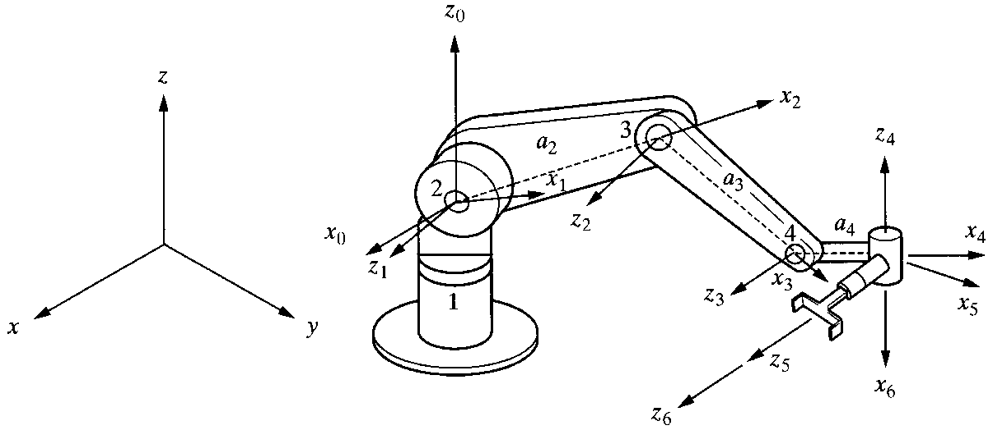
4.1.3 D-H法求正运行学
对下图所示简单机器人，根据D-H法，建立必要坐标系及参数表。

Slide 43
4.1.3 D-H法求正运行学
第一步：根据D-H法建立坐标系的规则建立坐标系

Slide 44
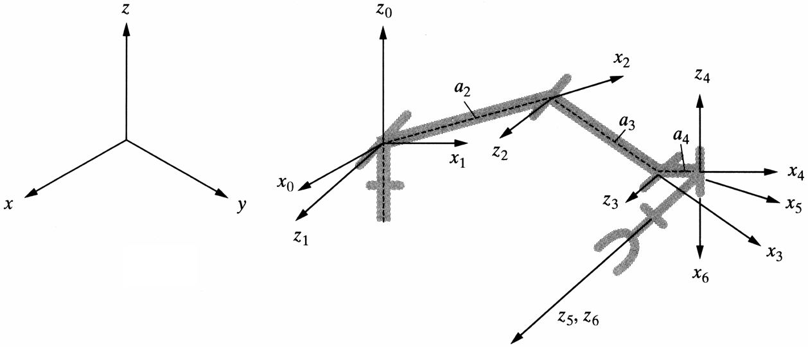
4.1.3 D-H法求正运行学
第二步：将做好的坐标系简化为我们熟悉的线图形式

Slide 45











4.1.3 D-H法求正运行学
第三步：根据建立好的坐标系，确定各参数，并写入D-H参数表
# |  | d | a
1 |  | 0 | 0 | 90
2 |  | 0 |  | 0
3 |  | 0 |  | 0
4 |  | 0 |  | -90
5 |  | 0 | 0 | 90
6 |  | 0 | 0 | 0

Slide 46
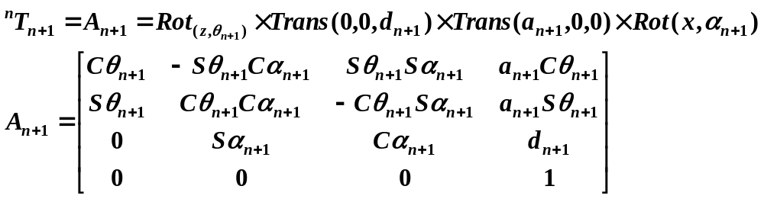
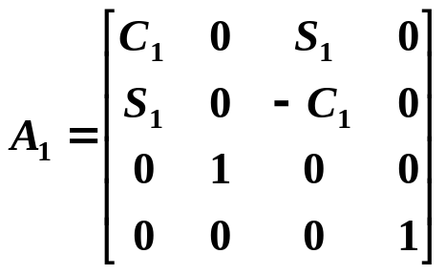
# |  | d | a
1 |  | 0 | 0 | 90
2 |  | 0 |  | 0
3 |  | 0 |  | 0
4 |  | 0 |  | -90
5 |  | 0 | 0 | 90
6 |  | 0 | 0 | 0

Slide 47
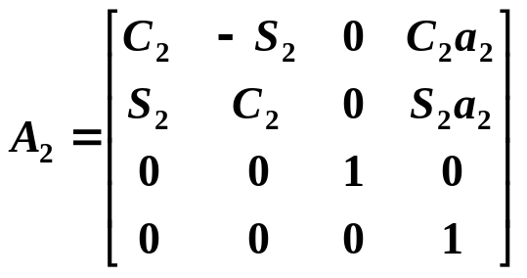
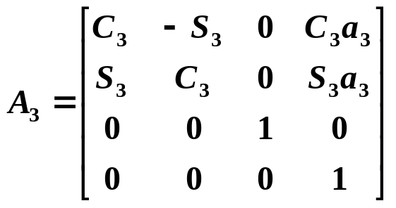



第四步：将参数代入A矩阵，可得到

Slide 48

4.1.3 D-H法求正运行学
第5步 求出总变换矩阵

Slide 49

4.1.3 D-H法求正运行学
斯坦福机器人开始的两个关节是旋转的，第三个关节是滑动的，最后三个腕关节全是旋转关节
斯坦福机器人

Slide 50

4.1.3 D-H法求正运行学

Slide 51
4.2.1 逆运行学
前面讨论了机器人运动学的正向求解问题，即给出关节变量值就可求出手部在空间笛卡尔坐标下的位姿，也就是说实现了由机器人关节变量组成的关节空间到笛卡尔空间的变换。
但在机器人控制中，问题往往相反，即在已知手部要到达的目标位姿的情况下如何求出所需的关节变量值，以驱动各关节的电机旋转，使手部的位姿得到满足，这就是机器人反向运动学问题，也称求运动学逆解，即由笛卡尔空间到关节空间的逆变换。由于机器人的手部作业是在笛卡尔空间中完成的，所以笛卡尔空间又称为操作空间。

Slide 52

4.2.1 逆运行学
所谓逆运动学方程的解，就是已知机械手直角坐标空间的位姿（pose）T₆，求出各节变量θ_{n} 和 d_{n} 。
T₆ = A₁ A₂ A₃ A₄ A₅ A₆ （4-1）

Slide 53


4.2.1 逆运行学
——逆运动学的特性
1. 解可能不存在
2. 解的多重性
3. 求解方法的多样性
代数解法
几何解法

Slide 54
4.2.1 逆运行学
——逆运动学方程解的步骤
（1）根据机械手关节坐标设置确定A_{n}
A_{n}为关节坐标的齐次坐标变换，由关节变量和参数确定。关节变量和参数有：
a_{n}－连杆长度; α_{n}－连杆扭转角;
d_{n}－相邻两连杆的距离; θ_{n}－相邻两连杆的夹角。
对于旋转关节θ_{n}为关节变量，而对于滑动关节d_{n}为关节变量。其余为连杆参数，由机械手的几何尺寸和组合形态决定。

Slide 55
4.2.1 逆运行学
——逆运动学方程解的步骤
（2） 根据任务确定机械手的位姿T₆
T₆为机械手末端在直角坐标系（参考坐标或基坐标）中的位姿，由任务确定。它是由三个平移分量构成的平移矢量P（确定空间位置）和三个旋转矢量n，o，a（确定姿态）组成的齐次变换矩阵描述。
（3）由T₆和A_{n}（n＝1，2，…，6）和式（4.1）求出相应的关节变量θ_{n} 和 d_{n}。

Slide 56
4.2.1 逆运行学
——逆运动学方程解的步骤
根据式T₆ = A₁ A₂ A₃ A₄ A₅ A₆：
分别用A_{n}（n＝1，2，…，5）的逆左乘上式，有：
A₁⁻¹ T₆ = ¹T₆ ( ¹T₆ = A₂ A₃ A₄ A₅ A₆ ) （4.2）
A₂⁻¹ A₁⁻¹ T₆ = ²T₆ ( ²T₆ = A₃ A₄ A₅ A₆ ) （4.3）
A₃⁻¹A₂⁻¹ A₁⁻¹ T₆ = ³T₆ ( ³T₆ = A₄ A₅ A₆ ) （4.4）
A₄⁻¹ A₃⁻¹A₂⁻¹ A₁⁻¹ T₆ = ⁴T₆ ( ⁴T₆ = A₅ A₆ ) （4.5）
A₅⁻¹ A₄⁻¹ A₃⁻¹A₂⁻¹ A₁⁻¹ T₆ = ⁵T₆ ( ⁵T₆ = A₆ ) （4.6）
根据上述五个矩阵方程对应元素相等，可得到若干个可解的代数方程，便可求出关节变量θ_{n}和 d_{n}。

Slide 57
4.2.2 逆运行学实例
例 求下图所示的斯坦福机械手的逆运动学解
斯坦福机械手坐标系

Slide 58

4.2.2 逆运行学实例

Slide 59

4.2.2 逆运行学实例
这里
f₁₁ = C₁ x＋S₁ y (4.10)
f₁₂ = - z (4.11)
f₁₃ = - S₁ x＋C₁ y (4.12)
其中， x =[ n_{x} o_{x} a_{x} p_{x} ]^{T}， y =[ n_{y} o_{y} a_{y} p_{y} ]^{T}， z =[ n_{z} o_{z} a_{z} p_{z} ]^{T}
由斯坦福机械手运动学方程式得：
C₂( C₄C₅C₆ - S₄S₆ ) - S₂S₅C₆ -C₂( C₄C₅S₆ + S₄C₆ )+ S₂S₅S₆
S₂( C₄C₅C₆ - S₄S₆ ) + C₂S₅C₆ -S₂( C₄C₅ S₆+ S₄C₆ )- C₂S₅S₆
= S₄C₅C₆ + C₄C₆ -S₄C₅S₆ + C₄C₆
0 0
C₂C₄S₅ + S₂C₅ S₂d₃
S₂C₄S₅ - C₂C₅ -C₂d₃
S₄S₅ d₂ （4.13）
0 1

Slide 60
比较式（4.9）和式（4.13）矩阵中的第三行第四列元素相等得到
f₁₃（p）= d₂ （4.14）
即 - S₁ p_{x}＋C₁ p_{y} = d₂ （4.15）
令 p_{x} = r cosΦ （4.16）
p_{y} = r sinΦ （4.17）
其中
（4.18）
（4.19）
将式（4.16）和式（4.17）代入式（4.15）有
sinΦconθ₁－conΦsinθ₁ ＝ d₂/r （ 0< d₂/r ≤1 ） （4.20）
由式（4.20）可得
sin(Φ－θ₁)＝ d₂/r （0< Φ－θ₁ < ） （4.21）
con(Φ－θ₁)＝ （4.22）
这里±号表示机械手是右肩结构（＋）还是左肩结构（－）。

Slide 61




由式（4.21）、（4.22）和（4.18）可得到第一个关节变量θ₁的值
（4.23）
根据同样的方法，利用式（4.9）和式（4.13）矩阵元素相等建立的方程组，可得到其它各关节变量如下：

Slide 62
4.2.2 逆运行学实例
注意：
在求解关节变量过程中如出现反正切函数的分子和分母太小，则计算结果误差会很大，此时应重新选择矩阵元素建立新的方程组再进行计算，直到获得满意的结果为止。同样，如果计算结果超出了机械手关节的运动范围，也要重新计算，直到符合机械手关节的运动范围。
由于机械手各关节变量的相互耦合，后面计算的关节变量与前面的关节变量有关，因此当前面关节变量的计算结果发生变化时，后面关节变量计算的结果也会发生变化，所以逆运动方程的解不是唯一的，我们应该根据机械手的组合形态和各关节的运动范围，经过多次反覆计算，从中选择一组合理解。由此可见，求解机械手的逆运动方程是一个十分复杂的过程。

Slide 63
§2.11 设计项目
利用本书中所介绍的四自由度机器人，结合本章所学的知识进行四自由度机器人的正逆运动学分析。
SCARA型机器人的运动学模型的建立，包括机器人运动学方程的表示，以及运动学正解、逆解等，这些是研究机器人控制的重要基础，也是开放式机器人系统轨迹规划的重要基础。为了描述SCARA型机器人各连杆之间的数学关系，采用D-H法。SCARA型机器人操作臂可以看作是一个开式运动链。它是由一系列连杆通过转动或移动关节串联而成的。为了研究操作臂各连杆之间的位移关系，可在每个连杆上固接一个坐标系，然后描述这些坐标系之间的关系。

Slide 64


§2.11 设计项目

Slide 65


Slide 66














SCARA机器人的正运动学分析
1.SCARA机器人坐标系建立原则根据D-H坐标系建立方法，SCARA机器人的每个关节坐标系的建立可参照以下的三原则
(1) 轴沿着第n个关节的运动轴;基坐标系的选择为:当第一关节变量为零时，零坐标系与一坐标系重合。
(2) 轴垂直于 轴并指向离开 轴的方向。
(3) 轴的方向按右手定则确定。
2.构件参数的确定根据D-H构件坐标系表示法，构件本身的结构参数 、 和相对位置参数 、 可由以下的方法确定:
(1) 为绕 轴(按右手定则)由 轴到 轴的关节角。
(2) 为沿 轴，将 轴平移至 轴的距离。
(3) 为沿 轴从 量至 轴的距离。
(4) 为绕 轴(按右手定则)由 轴到 轴的偏转角。

Slide 67


3.变换矩阵的建立全部的连杆规定坐标系之后，就可以按照下列的顺序来建立相邻两连杆n-1和n之间的相对关系:
(1)绕 轴转 角。
(2)沿 轴移动 。
(3)绕 轴转 角。
(4)沿 轴移动 。
这种关系可由表示连杆n对连杆n-1相对位置齐次变换 来表征。即：
展开上式得

Slide 68


SCARA机器人的正运动学分析
由于 描述第n个连杆相对于第n-1连杆的位姿，对于SCARA教学机器人(四个自由度)，机器人的末端装置即为连杆4的坐标系，它与基座的关系为:

Slide 69


















SCARA机器人的正运动学分析
如上图坐标系，可写出连杆n相对于n-1变换矩阵 :
其中： 以下相同。
相应连杆初始位置及参数列于表2.4，表中 、 为关节变量。
构件
1 | 0 | 0 | 0 |  | 1 | 0
2 |  | 0 | 0 |  | 1 | 0
3 |  | 0 |  | 0 | 1 | 0
4 | 0 | 0 | 0 |  | 1 | 0

Slide 70


各连杆变换矩阵相乘，可得到SCARA机器人末端执行器的位姿方程(正运动学方程)为下 式。它表示了SCARA手臂变换矩阵 ，它描述了末端连杆坐标系{4}相对基坐标系{0}的位姿 。
SCARA机器人的正运动学分析

Slide 71




SCARA机器人的逆运动学分析
1.求关节变量 为了分离变量，对方程的两边同时左乘 ,
得:
即：

Slide 72




SCARA机器人的逆运动学分析
左右矩阵中的第一行第四个元素(1.4)，第二行第四个元素(2.4)分别相等。即:
由以上两式联立可得:
式中：

Slide 73



SCARA机器人的逆运动学分析
2 求关节变量 由式(2.87)可得:
式中：

Slide 74





SCARA机器人的逆运动学分析
3 求关节变量 再令左右矩阵中的第三行第四个元素(3.4)相等，可得:
4 求关节变量 再令左右矩阵中的第一行第一个元素、第二行第一个元素(1.1，2.1)分别相等，即：
由上两式可求得:

Slide 75

SCARA机器人的逆运动学分析
至此，机器人的所有运动学逆解都已求出。在逆解的求解过程中只进行了一次矩阵逆乘，从而使计算过程大为简化，从 的表达式中可以看出它有两个解，所以SCARA机器人应该存在两组解。运动学分析提供了机器人运动规划和轨迹控制的理论基础。

Slide 76
对机器人相关概念的补充
退化：当机器人失去一个自由度，并因此不按所期望的状态
运动时即称为退化。
退化发生条件：
1.机器人达到物理极限，不能进一步运动
2.两个相似关节共线
不灵巧区域：能对机器人定位不定姿的区域称为不灵巧区域。
D-H法的局限性：无法表示关于y轴的运动。

Slide 77

退化状态下的机器人

Slide 78
运动学反解的讨论
1.无解:机器人无法达到的空间
2.单解:机器人可达空间,手部唯一地只有一个
方向可达
3.重解:机器人灵活工作空间,手部有两个或两
个以上方位达到的空间

Slide 79
机器人在存在重解的情况下,应选其中最满意的一组解:
1.行程最短,大关节少动,小关节多动
2.功率最省
3.受力最好
4.回避障碍

Slide 80

反解数目与连杆长度非零的数目之间关系

Slide 81
本章小结（Summary）
介绍了D-H参数法以及利用D-H法分析机器人正运动学方程
解逆运动方程是应用齐次坐标变换原理，从机器人末端执行器的直角坐标空间到关节坐标的变换（T₆ →θ_{n}、d_{n}），它是求解正运动方程的逆过程（θ_{n}、d_{n} → T₆），是机器人运动学的重要内容，是机器人控制的依据。起始坐标系一般设置为大地坐标系，工具坐标系则是爪朝向为a（z），爪垂直为o（y），n（x）则是垂直a和o且满足右手定则。
要注意的是正运动方程的解是唯一解，而逆运动方程的解不是唯一解，因此选择合理解是解逆运动方程的一项重要内容。

Slide 82

思 考 题
200
200
400

Slide 83
2.4 机器人微分运动
2.4.1 微分变换
2.4.2 雅可比矩阵

Slide 84




2.4 机器人微分运动
2.4.1 微分变换
设机器人运动链中某一杆件相对于机座坐标系的位姿为 ，经过微运动后该杆件的位姿变为 ，若位姿是某个变量q的函数，则：
若位姿是若干个变量的函数，则：

Slide 85

2.4 机器人微分运动
2.4.1 微分变换
例：已知一个2自由度机器人及其坐标系如图所示。
若因杆件1下关节轴承装配或制造
不当，使杆件1沿关节轴线有0.05
单位的偏差，又由于两杆件的执行
器运动不准确，旋转执行器使杆件
1多转一个0.01rad的偏差角，移动
执行器使杆件2移动了一个0.1单位
的偏差距离。若杆件1的长度l₁=5
单位，试求当机器人关节变量取
θ₁=90°，d₂=10单位时，机器人
手部位姿的偏差。

Slide 86


2.4 机器人微分运动
2.4.1 微分变换
由图示坐标系可得机器人手部的位姿为：

Slide 87


2.4 机器人微分运动
2.4.1 微分变换
由已知条件可得：

Slide 88




2.4 机器人微分运动
2.4.1 微分变换
由已知条件可得：

Slide 89


2.4 机器人微分运动
2.4.1 微分变换
机器人手部位姿的偏差为：

Slide 90

2.4 机器人微分运动
2.4.1 微分变换
1、微分变换矩阵
微分平移变换矩阵：

Slide 91

2.4 机器人微分运动
2.4.1 微分变换
1、微分变换矩阵
微分旋转变换矩阵：
绕三根坐标轴旋转的微分变换矩阵分别为：

Slide 92

2.4 机器人微分运动
2.4.1 微分变换
1、微分变换矩阵
微分旋转变换矩阵：
绕三根坐标轴旋转的微分变换矩阵分别为：

Slide 93

2.4 机器人微分运动
2.4.1 微分变换
1、微分变换矩阵
微分旋转变换矩阵：
绕三根坐标轴旋转的微分变换矩阵分别为：

Slide 94

2.4 机器人微分运动
2.4.1 微分变换
1、微分变换矩阵
微分旋转变换矩阵：
上述三个微分旋转变换矩阵按任意顺序相乘，只要略去高阶微量，其结果均为：

Slide 95

2.4 机器人微分运动
2.4.1 微分变换
1、微分变换矩阵
综上所述，微分变换矩阵即为：

Slide 96


2.4 机器人微分运动
2.4.1 微分变换
2、两坐标系间微分运动的关系
设任意两个坐标系{i}和{j} 之间的变换关系为M_{ij}。
若相对于坐标系{i}进行的微运动用微分变换矩阵△_{i}表
示，相对于坐标系{j}用△_{j}表示，即：

Slide 97

2.4 机器人微分运动
2.4.1 微分变换
2、两坐标系间微分运动的关系
同理可得：

Slide 98

2.4 机器人微分运动
2.4.2 雅可比矩阵
当所有关节均有微分运动时，它们在机器人坐标系{n}中引起的总微分变换矩阵则为：

Slide 99

2.4 机器人微分运动
2.4.2 雅可比矩阵
若将微分变换矩阵用微分运动矢量来表示，则上式就变化为：

Slide 100

2.4 机器人微分运动
2.4.2 雅可比矩阵
若令J_{n}为：
则称J_{n}为机器人的雅克比矩阵，它反映了机器人手部坐标系的微分运动与各关节微分运动的关系，不同坐标系之间可以有不同的雅克比矩阵。

Slide 101




2.4 机器人微分运动
2.4.2 雅可比矩阵
雅可比矩阵构造的具体步骤为：
a.计算机器人相邻杆件的位姿矩阵；
b.计算机器人各杆件相对于末端杆件的位姿矩阵：
c.计算的各列元素，第i列元素由关节i的类型确定，最后得到机器人的雅可比矩阵。
…

Slide 102

思 考 题

Slide 103
思 考 题
200
200
400

Slide 104

第2章完！

Slide 105
4.1.1 运动学方程建立步骤
1、建立坐标系
①机座坐标系{0}
②杆件坐标系{i}
i=1，2，…，n
③手部坐标系{h}
注意：
  杆件编号
  关节编号
x₃
x_{h}
o₃
o_{h}
z₃
Z_{h}
x₂
3
2
o₂
关节3
z₁
y₂
o₁
1
关节2
x₁
z₀
放D-H方法后讨论
关节1
0
o₀
x₀

Slide 106
4.1.1 运动学方程建立步骤
1、建立坐标系
①机座坐标系{0}
建立原则：
z轴垂直，
x轴水平，
方向指向手部所在平面。
z₀
o₀
x₀

Slide 107
4.1.1 运动学方程建立步骤
1、建立坐标系
②杆件坐标系{i}，i=1，2，…，n
建立原则：
z轴与关节轴线重合， x轴与两关节轴线的距离重合，方向指向下一个杆件。
杆件坐标系有两种：
第一种： z轴与i+1关节轴线重合
第二种： z轴与i关节轴线重合

Slide 108
4.1.1 运动学方程建立步骤
1、建立坐标系
②杆件坐标系{i}
第一种坐标系：
z轴与i+1关节轴线重合。
x₂
x₃
o₂
o₃
z₂
z₃
y₁
3
2
o₁
x₁
关节3
1
关节2
关节1
z₀
0
o₀
x₀

Slide 109
4.1.1 运动学方程建立步骤
1、建立坐标系
②杆件坐标系{i}
第二种坐标系：
z轴与i关节轴线重合。
x₃
o₃
z₃
x₂
3
2
o₂
z₁
y₂
关节3
o₁
1
关节2
x₁
关节1
z₀
0
o₀
x₀

Slide 110
4.1.1 运动学方程建立步骤
1、建立坐标系
③手部坐标系{h}
在第一种杆件坐标系下，{h}与末端杆件坐标系{n}重合。
x₂
x₃
x_{h}
o₂
o₃
z₂
o_{h}
z₃
z_{h}
y₁
3
2
o₁
x₁
关节3
1
关节2
关节1
z₀
0
o₀
x₀

Slide 111
4.1.1 运动学方程建立步骤
1、建立坐标系
③手部坐标系{h}
在第二种杆件坐标系下，{h}建立在手部中心，方向与末端杆件坐标系{n}保持一致。
x₃
x_{h}
o₃
o_{h}
z₃
Z_{h}
x₂
3
2
o₂
z₁
y₂
关节3
o₁
1
关节2
x₁
关节1
z₀
0
o₀
x₀

Slide 112
4.1.1 运动学方程建立步骤
2、确定参数
①杆件几何参数（不变）
I、杆件长度l_{i}：
——两关节轴线的距离。
II、杆件扭角α_{i}：
——两关节轴线的夹角。
α_{i}
l_{i}
i

Slide 113
4.1.1 运动学方程建立步骤
2、确定参数
②关节运动参数
I、关节平移量d_{i}：
——相邻杆件的长度在关节轴线上的距离。
II、关节回转量θ_{i}：
——相邻杆件的长度在关节轴线上的夹角。
l_{i}
θ_{i}
d_{i}
i
l_{i-1}
i-1
关节i

Slide 114


4.1.1 运动学方程建立步骤
2、确定参数
②关节运动参数
关节变量：
d_{i}——平移关节；
θ_{i}——回转关节。
l_{i}
θ_{i}
d_{i}
i
l_{i-1}
i-1
关节i

Slide 115
4.1.1 运动学方程建立步骤
α_{i}
3、相邻杆件位姿矩阵
①第一种坐标系
I、{i-1}→{i}变换过程
a、Trans（0，0，d_{i}）；
b、Rot（z，θ_{i}）；
c、Trans（l_{i}，0，0）；
d、Rot（x，α_{i}）。
Z_{i}
b
c
l_{i}
O_{i}
X_{i}
θ_{i}
a
d
d_{i}
i
Z _{i-1}
O_{i-1}
X_{i-1}
i-1
关节i

Slide 116


4.1.1 运动学方程建立步骤
3、相邻杆件位姿矩阵
①第一种坐标系
II、单步齐次变换矩阵
a、Trans（0，0，d_{i}）
b、Rot（z，θ_{i}）

Slide 117


4.1.1 运动学方程建立步骤
3、相邻杆件位姿矩阵
①第一种坐标系
II、单步齐次变换矩阵
c、Trans（l_{i}，0，0）
d、Rot（x，α_{i}）

Slide 118



4.1.1 运动学方程建立步骤
3、相邻杆件位姿矩阵
①第一种坐标系 III、相邻杆件的位姿矩阵

Slide 119


4.1.1 运动学方程建立步骤
3、相邻杆件位姿矩阵
①第一种坐标系 III、相邻杆件的位姿矩阵

Slide 120

4.1.1 运动学方程建立步骤
3、相邻杆件位姿矩阵
①第一种坐标系
注意：特例！！！

Slide 121
4.1.1 运动学方程建立步骤
3、相邻杆件位姿矩阵
②第二种坐标系
建立坐标系
{i-1}、{i}。
试分析{i-1}→{i}
的变换过程！
Z_{i}
O_{i}
X_{i}
Z _{i-1}
i
O_{i-1}
X_{i-1}
i-1
关节i

Slide 122
4.1.1 运动学方程建立步骤
3、相邻杆件位姿矩阵
②第二种坐标系
I、{i-1}→{i}变换过程
a、Trans（l_{i-1}，0，0）；
b、Rot（x，α_{i-1}）；
c、Trans（0，0，d_{i}）；
d、Rot（z，θ_{i}）。
Z_{i}
d
O_{i}
X_{i}
θ_{i}
c
d_{i}
Z _{i-1}
i
l_{i-1}
α_{i-1}
O_{i-1}
a
X_{i-1}
b
i-1
关节i

Slide 123


4.1.1 运动学方程建立步骤
3、相邻杆件位姿矩阵
②第二种坐标系
II、单步齐次变换矩阵
a、Trans（l_{i-1}，0，0）
b、Rot（x，α_{i-1}）

Slide 124


4.1.1 运动学方程建立步骤
3、相邻杆件位姿矩阵
②第二种坐标系
II、单步齐次变换矩阵
c、Trans（0，0，d_{i}）
d、Rot（z，θ_{i}）

Slide 125


4.1.1 运动学方程建立步骤
3、相邻杆件位姿矩阵
②第二种坐标系 III、相邻杆件的位姿矩阵

Slide 126


4.1.1 运动学方程建立步骤
3、相邻杆件位姿矩阵
②第二种坐标系 III、相邻杆件的位姿矩阵

Slide 127


4.1.1 运动学方程建立步骤
4、建立方程

